Slide 1
Plovidba po loksodromi
Terestrička navigacija, 3. razred

Slide 2
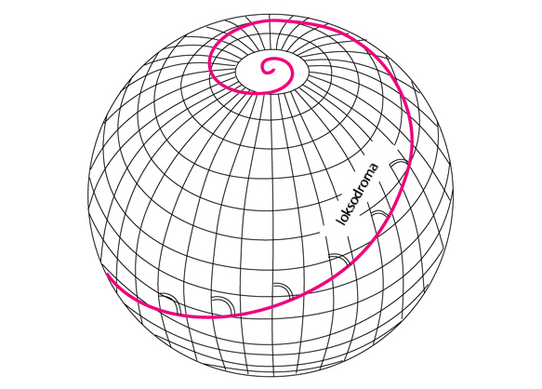
Loksodroma
krivulja spiralnog oblika koja siječe sve meridijane pod istim kutom
približava se polu, ali ga nikada ne dodirne
specijalni slučajevi
meridijan
paralela
ekvator

Slide 3
Loksodromski zadaci
1. loksodromski zadatak
2. loksodromski zadatak
Zadano:
pozicija polaska P1
pozicija dolaska P2
Traži se
kurs loksodromski KL
prevaljeni put DL
Zadano:
pozicija polaska P1
kurs loksodromski KL
prevaljeni put DL
Traži se
pozicija dolaska P2

Slide 4
Loksodromski trokuti
iz njih proizlaze formule za rješavanje loksodromskih zadataka
tri loksodromska trokuta:
trokut kursa
trokut srednje širine
merkatorov trokut
dva trokuta proizlaze iz prirode, a treći je izmišljen da bi se zadovoljila formula za razmak

Slide 5
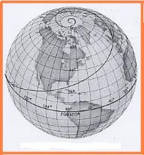
1. loksodromski trokut – trokut kursa
postao izravno sa zemlje
loksodroma između P1 i P2 se podijeli na veoma velik broj malih trokuta (derivira se)
mali trokuti slični velikome
u jednom trenutku trokut postaje ravan pa se na njega može primijeniti ravna trigonometrija
P2
P1
R
P2
Δφ
DL
KL
P1

Slide 6
2. loksodromski trokut – trokut srednje širine
ne proizlazi iz prirode
temelji se na formuli za razmak:
R = Δλ cos φs
ako su pozicije P1 i P2 na različitim hemisferama, formula se ne može koristiti
R
Δλ
φs

Slide 7
3. loksodromski trokut – Mercatorov trokut
Δλ
P2
proizlazi iz Mercatorove karte
temelji se na formuli za razmak:
R = Δλ cos φs
ako su pozicije P1 i P2 na različitim hemisferama, formula se ne može koristiti
ΔφM
KL
P1

Slide 8
Loksodromski zadaci - formule
Udaljenost ± 500M
Posebni slučajevi
DL < 500M
formule iz 1. i 2. trokuta
DL > 500M
formule iz 1. i 2. trokuta
+ formule iz Mercatorovog trokuta – precizniji!!!
Meridijan
DL = Δφ, KL = 0° ili 180°
Paralela
DL = R = Δλ cos φ, KL = 90° ili 270°
Ekvator
DL = Δλ, KL = 90° ili 270°

